Slide 1
TEAM.NINE
에탐클리너
OPENSOURSE SW

Slide 2
INDEX
01
WHY?
PROGRAM
About Program
02
개발 과정
03
DIFFERENCE
03
To Be
Continue...

Slide 3
Why we need this app?

Slide 4
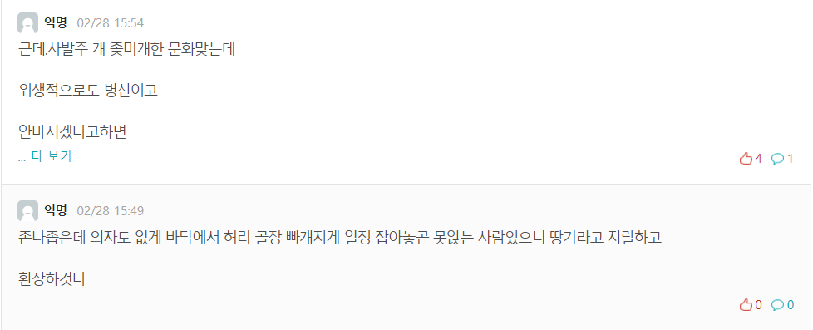
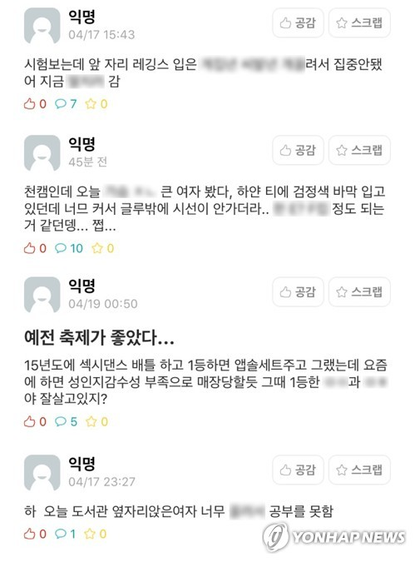
Why we need this app?

Slide 5

Program DEMO
욕설만 가려서 보여줘!
정치글들은 없애줘!
이 단어들은 불편한데?!
이런 글들 정말 싫어!!

Slide 6
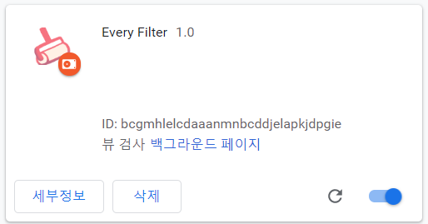
Program DEMO

Slide 7
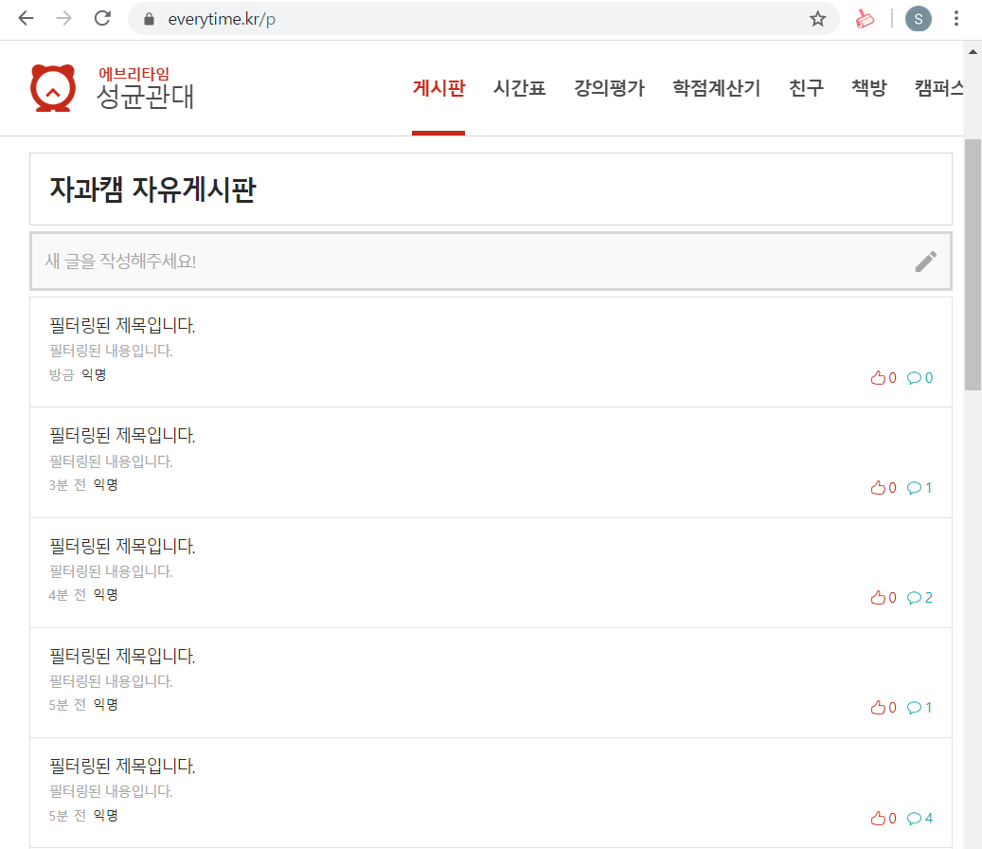
Program DEMO

Slide 8
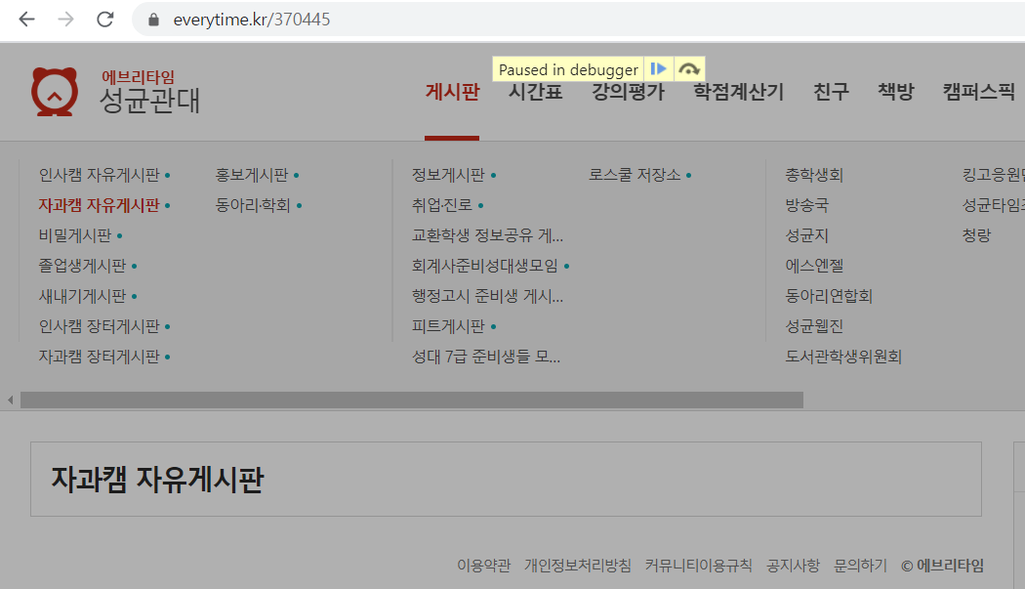
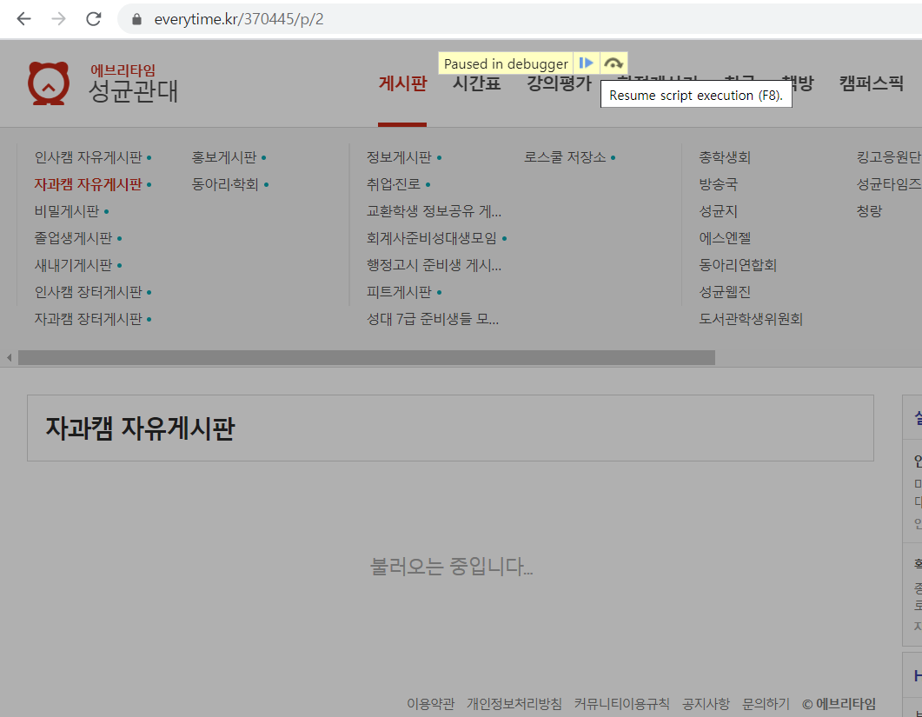
Program DEMO

Slide 9
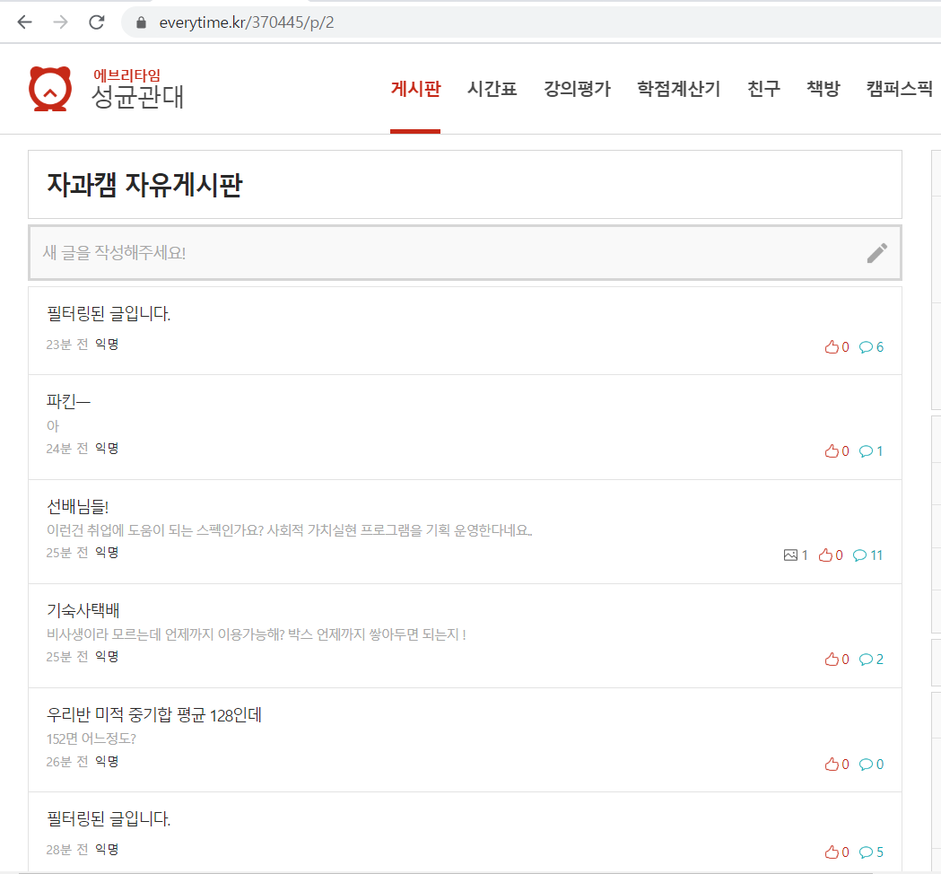
Program DEMO

Slide 10
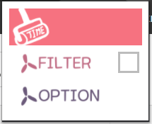
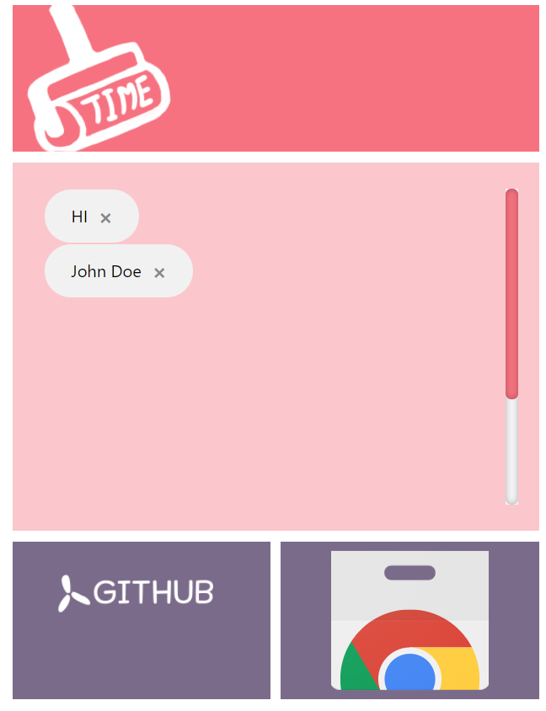
Program DEMO

Slide 11
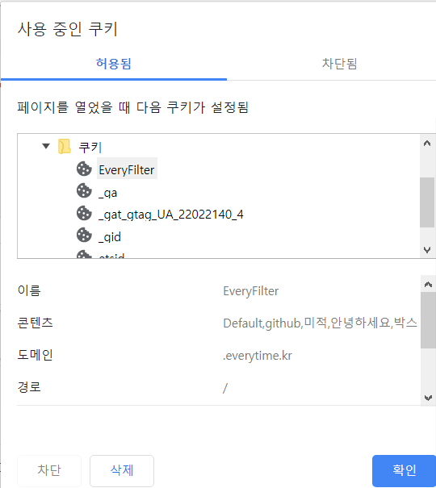
Program DEMO

Slide 12
Home
├ manifest.json : 확장 기능에 대한 설명 (html 페이지, 이미지, 권한 조정)
├ background.js : 플러그인에서 호출된 스크립트
├ package.json : 확장 기능에 대한 설명
├ script.js : 실제 실행될 함수들에 대한 정의
├ option.* : 옵션창에 대한 설정
├ popup.* : 팝업창에 대한 설정
└ src : 이미지들
About
Program

Slide 13
브레인스토밍을 통한 주제 선정
10월
본격적인 개발 진행
및 완성
12월
What we did
9월
팀원 만남 및 깃허브 공부
11월
정해진 주제에 대한 실현 가능성 평가 및 개발 계획 & 공부
현재
최종발표일

Slide 14
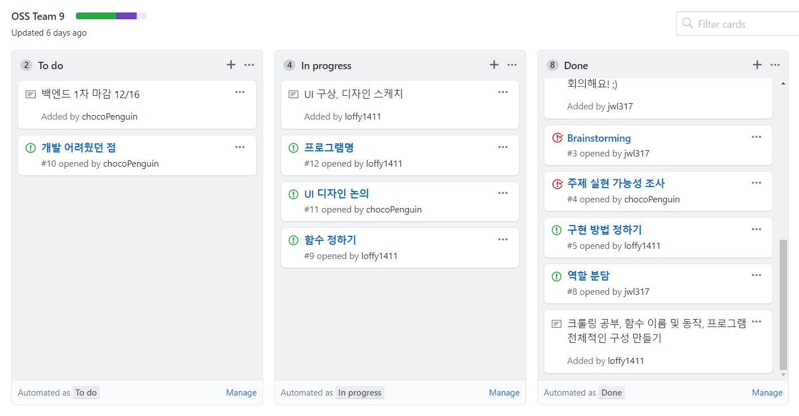
What we did

Slide 15
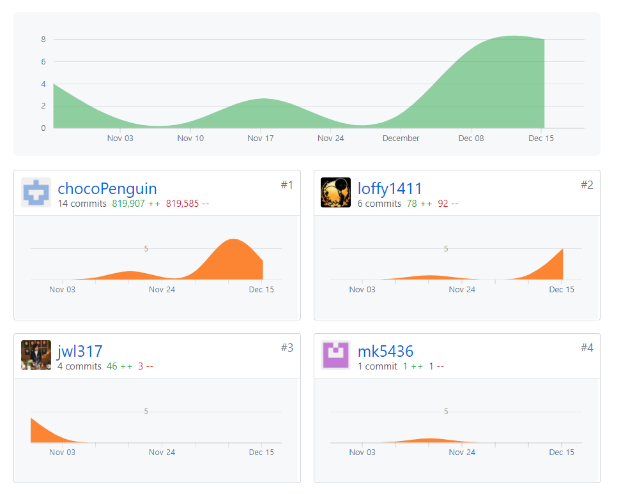
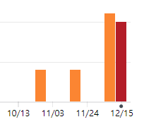
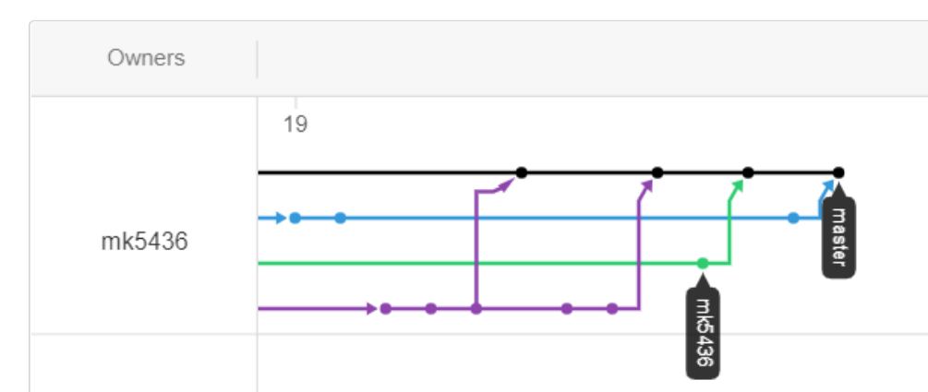
What we did

Slide 16
사용 환경
DC Inside
VS
Everytime
What is difference?
사용 결과
Delete
VS
Show Text
구현 방법
Complex
VS
Simple
E
R
M

Slide 17
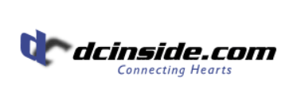

사용 환경
DC Inside
VS
Everytime
What is difference?
E

Slide 18
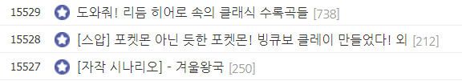

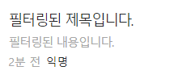
What is difference?
사용 결과
Delete
VS
Show Text
R

Slide 19
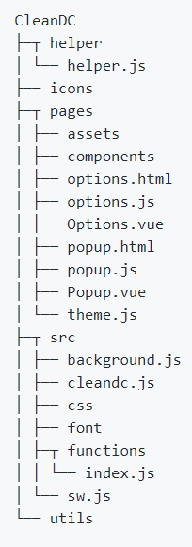
What is difference?
구현 방법
Complex
VS
Simple
M

Slide 20



To Be Continue...

Slide 21
Difficulties
CleanDC의 최적화
`
확장 기능 만들기
에탐클리너
플랫폼 분석의 어려움
CleanDC 참고
JavaScript
항상 적용되는 기능
아이콘 계속 수정
수많은 낯선 함수들

Slide 22
THANK YOU
감사합니다
PANGPANG

Slide 23
QUESTION
Q&A
ANSWER

